Slide 1


Slide 2

مراحل تصميم
الخرائط الطبوغرافية والموضوعية

Slide 3
مقدمة
يتبع في تصميم الخرائط بأنواعها المتعددة وبمختلف المقاييس عدة خطوات بدءً من التخطيط وانتهاءً بالتنفيذ، مع الأخذ في الاعتبار الغاية أو الهدف من إنشاءها وتنحصر في الآتي.
تحديد المواصفات العامة والخاصة للخريطة.
تحديد نقاط التحكم (المرجع الأفقي)، والمرجع الرأسي (مستوى المقارنة).
تصنيف الصور الجوية والمرئيات الفضائية، وتحديد التفاصيل المطلوب توقيعها عن طريق الاختبار والحذف والدمج.
تحديد أنواع الرموز النقطية والخطية والمساحية والألوان وخطوط الكنتور.
تصنيف أسماء الأعلام والمواقع والظاهرات الطبيعية والبشرية.
تنفيذ الرسم التخطيطي للخريطة .

Slide 4
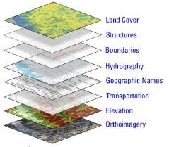
إعداد الخرائط الرقمية
من الضروري بمكان عند إنشاء الخرائط الرقمية بصفة عامة والخرائط الطبوغرافية بصفة خاصة، تصميم وإعداد قاعدة بيانات رقمية تكون المصدر الرئيسي للمعلومات الخاصة بإنتاج الخريطة.
وتتعدد الطرق المستخدمة في تصميم الخرائط الرقمية والطبوغرافية وإنتاجها، ومن أهمها برامج نظم المعلومات الجغرافية التي تعد أحد التقنيات القائمة على استخدام الحاسب الآلي، والتي لها القدرة على عرض المعلومات الجغرافية بصورها المختلفة، وتنفيذ العمليات الإحصائية، ذلك إضافة إلى إمكاناتها في تأسيس قواعد البيانات المكانية واللامكانية المرتبطة بها.

Slide 5
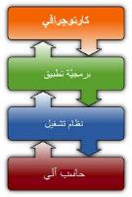

متطلبات إعداد الخرائط الرقمية
يمكن حصرالمتطلبات الفنية لإعداد الخرائط في الآتي:
الحاسب الآلي بمكوناتهHardware ليؤدي المهام الرئيسة في إتمام المدخلات والعمليات والمخرجات الرقمية.
البرامج التطبيقية Software التي تستقبل البيانات والمعلومات والأوامر وتشغيل الأجهزة والتحكم في البيانات والمعلومات، وتحليلها وإدارتها وتحويلها إلى رسومات وخرائط.
الطابعة والرسامات Printer-Plotter لطبع التقارير وإخراج الخرائط والرسومات.

Slide 6
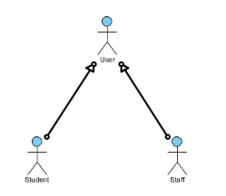
تصنيف المعلومات والعمليات الكارتوجرافية
تصنف المعلومات إلي بيانات مكانية Spatial Data تحدد مواقع الظاهرات والعلاقة المكانية، وأخرى بيانات لا مكانيةAttribute Data توضح الظاهرات من حيث النوع والشكل والأبعادها.
يتم عند تجميع البيانات القيام بعمليات الاختيار Selection والتبسيط Simplification والتعديل Modification؛ حيث يتم اختيار بعض المعلومات واستبعاد أخرى، كذلك يتم القيام بعمليات الدمج والمبالغة والإزاحة؛ حيث يدمج بعض الظاهرات المتجاورة التي تنتمي إلى نوع واحد أو درجة واحدة، وغير ذلك من عمليات التعميم Generalization.
يتم أثناء إجراء تلك العمليات نقل البيانات والمعلومات
المختارة وتوقيعها على لوحة التجميع
أو لوحة العمل Work Sheet .

Slide 7
مرحلة إنشاء قاعدة البيانات الجغرافية
تمثل قاعدة البيانات الجغرافية المعلومات المكانية واللامكانية للظاهرات الجغرافية الاساس التي يتم عليه تصميم الخريطة الرقمية الموضوعية والطبوغرافية.
وذلك طبقاً لمواصفات الخريطة ذات المقياس المطلوب؛ حيث يحدد دائما مقياس رسم الخريطة مدى التشابه أو الاختلاف بين الرموز والعلامات والظاهرات التي تمثلها.
كما أن لكمية التفاصيل التي ستظهر على الخريطة بناء على مقياس الرسم دورا في التشابه والاختلاف سواء أكان ذلك في المعلومات المكانية المتمثلة في رموز النقط والخطوط والمساحة والمجسمات أم في المعلومات اللامكانية المفسرة والواصفة لها.
وعليه يتم بناء نظام معلوماتي جغرافي باستخدام برامجArcGIS والبرامج المساعدة الأخرى منها: Arc Map.
ويتم ذلك عن طريق ثلاثة عمليات الأولى: ‌إنشاء قاعدة بيانات جغرافية Geo Database، ‌والثانية: إنشاء طاقم البيانات Feature Data set وفئة البياناتFeature class ، والأخيرة: تصميم وإدخال قواعد البيانات اللامكانية Attribute Data

Slide 8
قاعدة البيانات الجغرافية Geo Database
يوجد نوعان لإنشاء قاعدة البيانات هما: File Geo Database, Personal Database، وتعد قاعدة البيانات الجغرافية الصورة الأساسية للبيانات والتي يتم التعامل معها ببرنامجARC Catalog التي تستخدم لإدارة الملفات من نسخ وحذف وإنشاء وتعديل وقص ونقل للبيانات الجغرافية.
وجه المقارنة | Personal Database | File Geo Database
الامتداد | MDB تكون قاعدة البيانات من نوع أكسس | GDB تكون كملفات لويندوز؛ حيث تكون حافظة للبيانات الجغرافية
السعة | تتسع 1 جيجا يفضل استخدام سعة أقل من أجل أداء أفضل | تتسع 1 تيرا، وتكون كلData Set عبارة عن مجلد بداخلة ملفات أخرى
المستخدمين | يستطيع تصفح وتعديل قاعدة البيانات متصفح واحد | يمكن أن يعدل أكثر من مستخدم قاعدة البيانات ولكن كل Data set مستخدم واحد
التخزين | جميع الملفات بداخل قاعدة البيانات | كل Data set بمجلد داخل المجلد الأصلي
الاستخدام | المشاريع الشخصية والصغيرة | المشاريع المتوسطة والكبيرة

Slide 9
طاقم البيانات Feature Data set
يكون طاقم البيانات داخل قاعدة البيانات الرئيسية Personal Database، والتي تضم المتغيرات المكانية التي سوف تشملها قاعدة البيانات.
ويطلق عليها اسم Topo- Map، وذلك على اسم نوع الخرائط التي تم تصميمها، والتي سوف تضم الطبقات Layers المكونة للظاهرات الجغرافية.
ويشمل طاقم البيانات فئة البيانات Feature class؛ حيث يتم إضافة جميع البيانات المستخدمة.
وتتمثل طبقات البيانات المكانية في طبقات من النوع الموضعي Point التي تأخذ شكل نقطي أو موضعي مثل: نقط روبير والآبار، وطبقات من النوع الخطى Line التي تأخذ امتداد طولي مثل: الطرق وخطوط القوي الكهربائية الترع والمصارف، وطبقات من النوع المساحي Polygon التي تأخذ شكل مضلع أو مساحة مثل: المناطق السكنية والأراضي الزراعية.

Slide 10
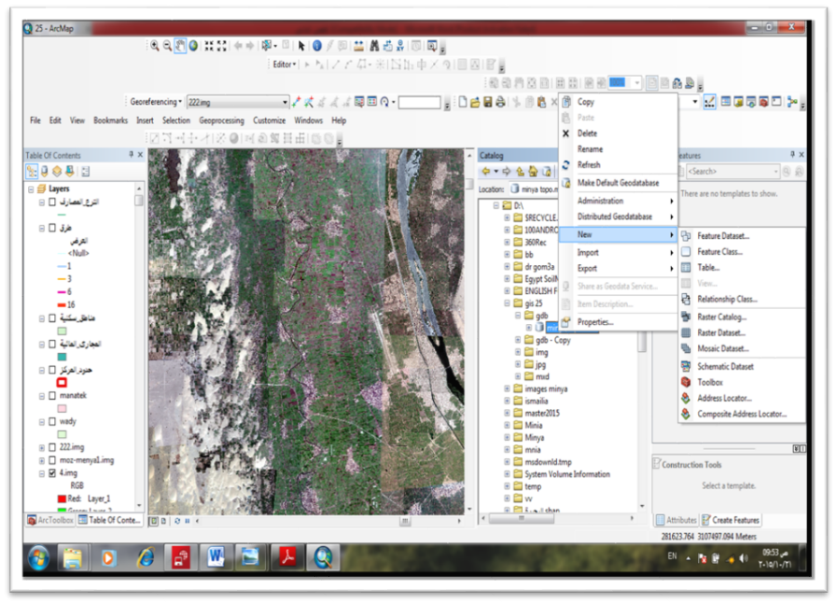

Slide 11

قواعد البيانات اللامكانية Attribute Data
عند تصميم وإدخال قواعد البيانات اللامكانية Attribute Data، نلاحظ وجود متغيرات ثابتة من صميم البرنامج تظهر عند إنشاء قواعد البيانات الموضوعية.
حيث يتم إدخال البيانات آليا عن طريق الرقم التعريفي Object ID كمتغير من النوع TEXT يصمم من خلال نظام تكويد العناصر الموجودة في الطبقة، ويظهرObject ID .
بالإضافة إلي ظهور الشكل الهندسي shape كمتغير نصي يبين الشكل الهندسي للعناصر الموجودة في الطبقة، وكذلك فى حالة النوع الموضعي Point، والبيانات الخطية Line يظهرshape file .

Slide 12
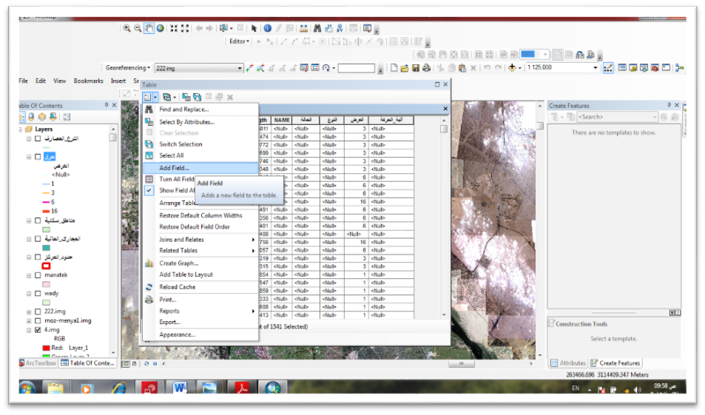

Slide 13
مرحلة اختيار مقياس الرسم
من الطبيعي بمكان أن يرتبط المقياس بموضوع الخريطة ومن أمثلة ذلك الآتي:
خرائط المدن، وخرائط استخدام الأراضي، وكذلك الخرائط الجيومورفولوجية، دوماً تعتمد في رسمها على المقاييس الكبيرة.
الخرائط السكانية، والخرائط المناخية يستخدم المقاييس المتوسطة.
خرائط الأنشطة الاقتصادية، وخرائط السياحة تستخدم المقاييس الصغيرة.
على الرغم مما سبق فإن على الكارتوجرافي أن يأخذ بعين الاعتبار مساحة المنطقة التي يراد تمثيلها والتي تتعلق بموضوع وهدف العمل.
وعند تصميم الخريطة الجغرافية تظهر مشكلة المقياس؛ حيث يختلف باختلاف الموضوع، وفي الوقت نفسه يجب أن يتناسب مساحة المنطقة. فمثلا يجب استخدام مقياس كبير لخرائط المدن والخرائط الجيومورفولوجية مهما كانت مساحة المنطقة الممثلة خرائطيا حتى تظهر المعالم بوضوح.

Slide 14
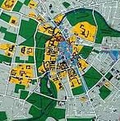
مرحلة ترميز المعالم الجغرافية
يقصد بترميز المعالم الجغرافية تخصيص الرمز المناسب لمختلف البيانات الموجودة ضمن محتويات قاعدة البيانات الجغرافية، وما يتبعها من معلومات للترميز من حيث تحديد نوعه واللون والشكل والمقاس. والتي تعكس بطبيعة الحال فن وذوق المصمم في إبداعه للعمل.
ويستخدم في ذلك أدوات برامج نظم المعلومات الجغرافية للتحكم في حجم الرمز ودرجات الألوان ونوع الخط وسمكه، طبقاً للمواصفات المطلوبة للخريطة الموضوعية، أو وفق الترميز الدولي المتعارف عليه للخرائط الطبوغرافية، للوصول للأفضل.
وتقدم نظم المعلومات الجغرافية في قوائم الرموز الخطية
والنقطية والمساحية ومعظم هذه الرموز يؤدي الغرض
وبعضها لا تفي بالغرض مثل: رموز الجيومورفولوجيا.

Slide 15
شروط استخدام الرموز
للمستخدم أن يختار الرمز بشكل مناسب وملائم مع مفهوم وطبيعة العنصر الذي سيمثله كارتوجرافيا.
يجب أن يستخدم رمز خاص واحد لكل عنصر من عناصر المتغير الرئيسي لموضوع الخريطة، ولا يجب أن تتشابه الرموز فيما بينها لأن ذلك سيؤدي إلى الخلط وعدم الوضوح.
التأكد من أن الرموز التي يتم اختيارها لتمثيل العناصر لها إمكانية أن يشتق منها رموزا أخرى، ذلك للتعبير عن التدرج الأنتقالي داخل العنصر الكارتوجرافي.
يجب على كافة الرموز المستخدمة ضمن المجال الكارتوجرافي الواحد أن تظل على اتجاهها؛ لأن تغيير اتجاه الرمز من حيز لآخر يعد من الأخطاء الفادحة، وبخاصة للرموز التي تصمم من داخل النظم.
يجب على كافة الرموز المستخدمة أن تكون متناسقة مع بعضها البعض في إخراج فني ضمن المجال الكارتوجرافي.

Slide 16
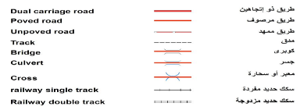
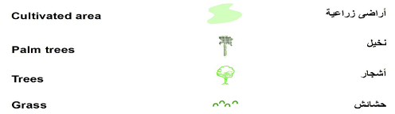
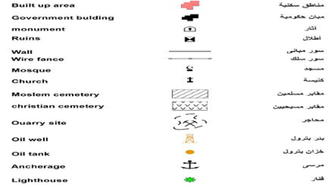
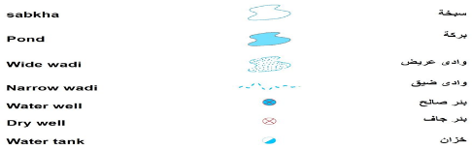
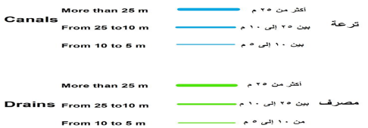
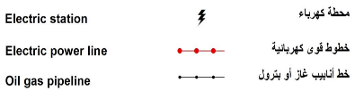
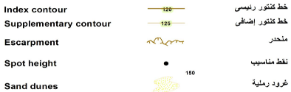
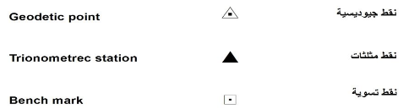

Slide 17
مرحلة بناء الطوبولوجى Topology
يتم في هذه المرحلة هيكلة البيانات المكانية بشكل يضمن للبيانات ذات العلاقات المتبادلة أن تشكل نسيجاً طوبولوجيا مكتملا ومتناسقاً.
وتتبع الظاهرات الجغرافية للقواعد الهندسية الأساسية التى تتحكم فى توجيه وظيفتها فى قاعدة البيانات؛ حيث يتم تحديد الظاهرة من كونها نقطة أو خط أو مضلع حسب ما تنص علية قاعدة البيانات الطبوغرافية. يلى ذلك دراسة العلاقات بين الظاهرات الأخرى من حيث العلاقات الطوبولوجية المعروفة مثل: التماسConnectivity والتجاورAdjacency والاحتواء Containment .
ويعد نموذج البيانات البنائي الأكثر قرباً في تمثيل جغرافية الواقع؛ حيث يقدم أساساً كمياً فعالاً في ترميز أو تمثيل العلاقات المكانية، وبالتالي يعد نموذجاً لمعالجة وتحليل البيانات الخطية Vector Data التي تساعد على ضمان سلامة البيانات، وذلك من خلال القواعد والعلاقات التى تتم فى هذه العملية من خلال أدوات التحرير داخل البرنامج.

Slide 18
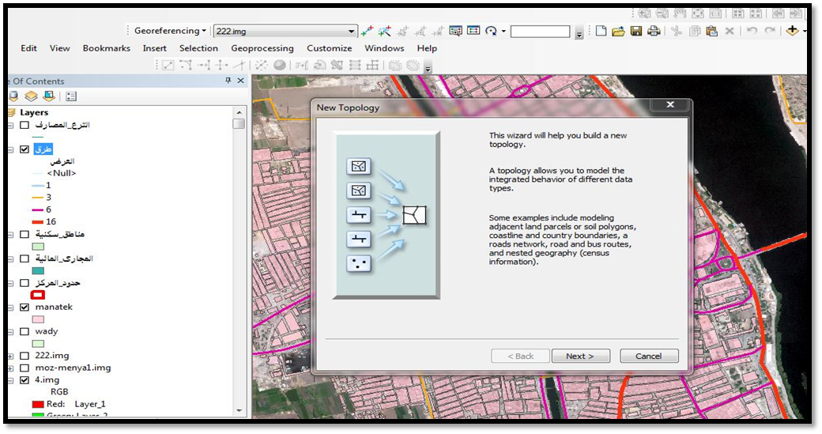

Slide 19
مرحلة مراجعة الخريطة
فيها يتم الحد من الأخطاء المخالفة للمواصفات الخاصة بالخريطة، ومن أهم الخطوات:
إجراء المراجعة للأشكال التضاريسية منها: مراجعة التسلسل المنطقى لمناسيب خطوط الكنتور المدونة عليها فى اللوحات للتأكد من عدم وجود أى أخطاء فى تدوين المناسيب ينتج عنه تناقض واضح في التسلسل العام، ومراجعة الشكل الإنسيابى لخطوط الكنتور فى جميع أجزاء اللوحات والإلتزام بالخصائص الفنية لخطوط الكنتور.
كذلك مراجعة الظاهرات البشرية منها: مراجعة مواضع التقاء المجارى المائية بالطرق بدرجاتها المختلفة إذ يجب أن تحتل هذه المواضع نقط الإلتقاء المعروفة بـ (الكبارى ،السحارات،الجسور)، ومقارنة المناطق السكنية فى اللوحات مع نفس المناطق فى المرئية الفضائية للتأكد من عدم نسيان بعضها.

Slide 20
مرحلة مراجعة عناصر الإخراج النهائي للخرائط
يتم في هذه المرحلة مراجعة الإخراج النهائي للشكل الخرائطي، وبوجه عام يتم اختيار العناصر التى تعطى الخرائط المنتجة مميزات، تساعد مستخدميها في تفسيرها وقراءتها وتحللها بشكل ميسر وسريع.
كما يتم إضافة العناصر المساعدة للتفسير في الخرائط الطبوغرفية كإتجاه الشمال واللوحات المجاورة والقاموس، واختيار موضع كلا منها بشكل صحيح، مع مراعاة الشكل الجمالي والتنسيقي بين جوانب الخريطة المختلفة.
كما يتم اختيار المكان المناسب لموضع المسميات، ومن القواعد المتبعة :
- يجب أن تقع المسميات كليا إما على اليابس أو على المياه.
- يجب أن تكون الكتابة بشكل عام موازية للحافة العليا أو السفلى للظاهرة في الخرائط الكبيرة المقياس، وموازية لدوائر العرض في الخرائط صغيرة المقياس.
- يجب ألا يكون خط الكتابة منحنى إلا إذا دعت الضرورة لذلك.

Slide 21
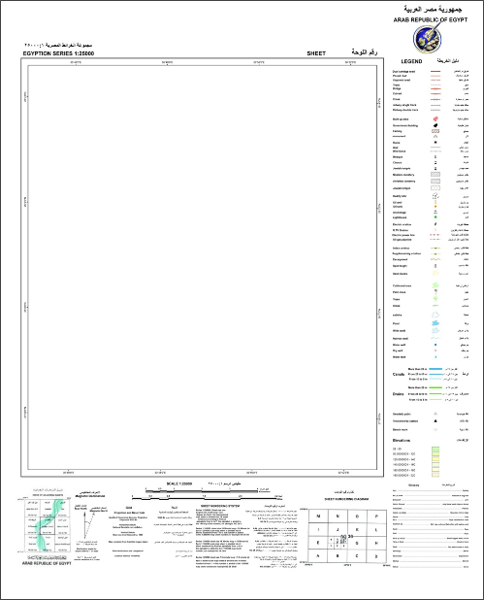

Slide 22
To Be Continued

